Slide 1
移动应用开发
方维维

Slide 2
本节课学习内容
什么是广播机制
系统广播
自定义广播
本地广播
广播的实践

Slide 3

Android的广播
广播：在应用程序（进程）内部或之间传输事件信息的机制
来自系统的：网络连接开/关
来自程序的：重要信息提示
广播接收器（BroadcastReceiver）
全局监听器，用于监听系统全局的广播消息，因此它可以方便地实现系统中不同组件之间的通信
用于接收指定的广播
本身不实现GUI，但是可以启动Activity响应，或通过NotificationManager提醒用户，或启动Service等。

Slide 4
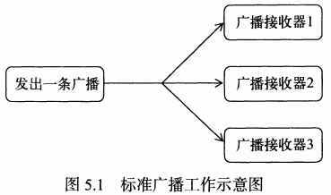
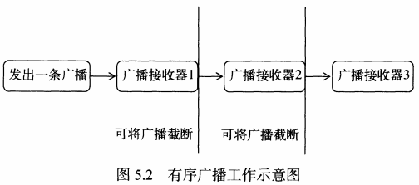
两种广播
标准广播
完全异步执行的广播，在广播发出之后，所有的广播接收器几乎同一时刻收到
广播效率高，但无法被截断
有序广播
同步执行的广播，发出后同一时刻只有一个广播接收器能够收到这条消息
优先级：一个广播接收器逻辑执行完毕之后广播才会继续传递，或被截断不传

Slide 5
本节课学习内容
什么是广播机制
系统广播
自定义广播
本地广播
广播的实践

Slide 6
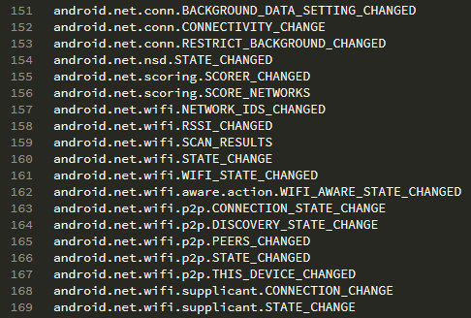
系统广播
系统在关键状态变化时发出一条广播
列表在~SDK/platforms/data/broadcast_actions.txt
我们看看网络相关的都有什么
以此为例，实现一个
系统广播接收的程序
动态：代码中注册
静态：AndroidManifest.xml中注册

Slide 7
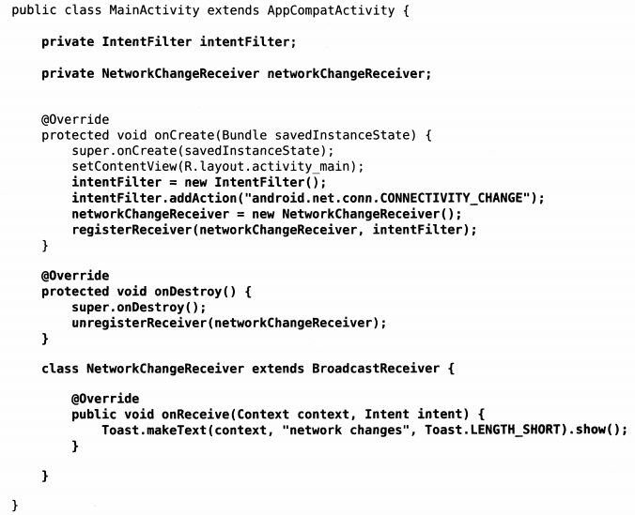
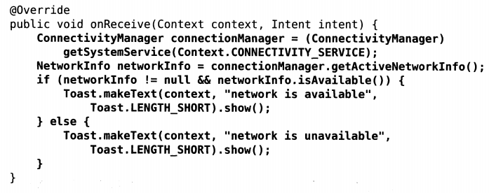
动态注册：BroadcastTest
IntentFilter实例化
子类实例化
监听网络连接变化，注册接收者
结束时取消注册（一定要做）
定义一个新的子类，确定
接收广播后的动作

Slide 8
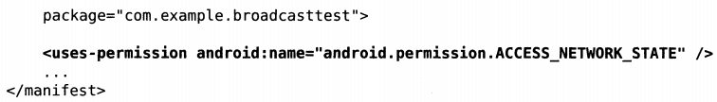
动态注册：BroadcastTest
系统权限申请 AndroidManifest.xml

Slide 9
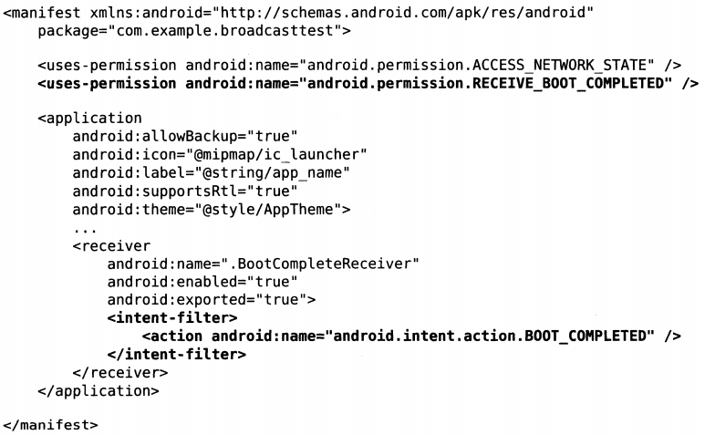
静态注册
程序未启动接收广播
用AS提供的快捷方式，创建一个子类BootCompleteReceiver及其方法onReceive
修改AndroidManifest.xml增加权限和广播过滤设置
注意书上的实现方式，易受到具体厂商实现的干扰（如MIUI），我们只能采用Log方式来观察是否执行了
权限设置
过滤设置

Slide 10
本节课学习内容
什么是广播机制
系统广播
自定义广播
本地广播
广播的实践

Slide 11
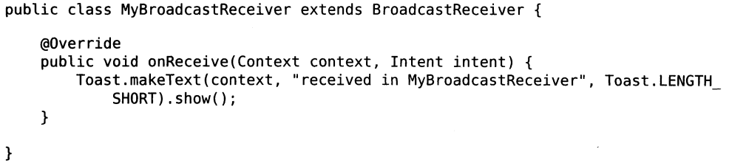
自定义广播：标准
新建一个MyBroadcastReceiver
确定广播接收后的动作

Slide 12
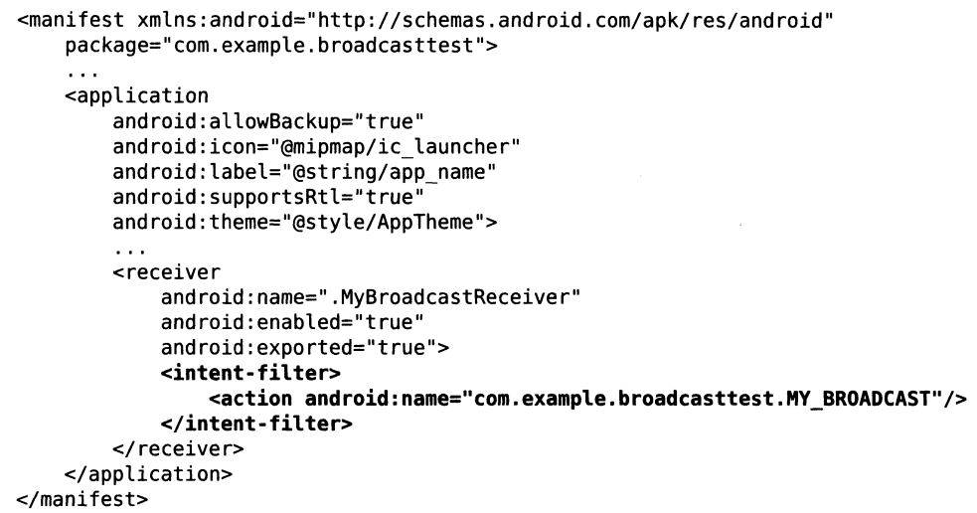
自定义广播：标准
自定义接收器
自定义广播的名称

Slide 13
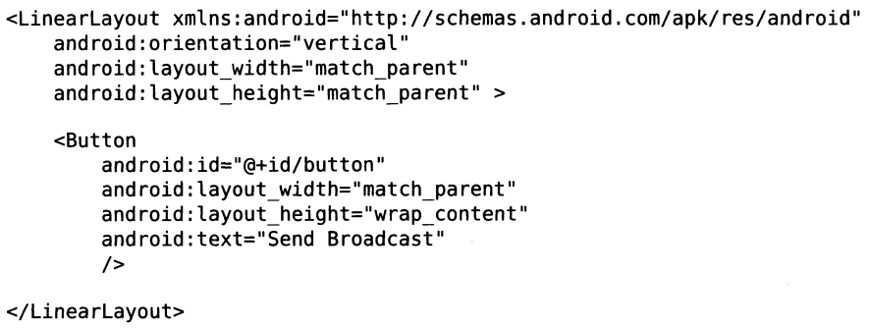
自定义广播：标准
按钮点击触发广播
activity_main.xml
定义布局中的按钮

Slide 14
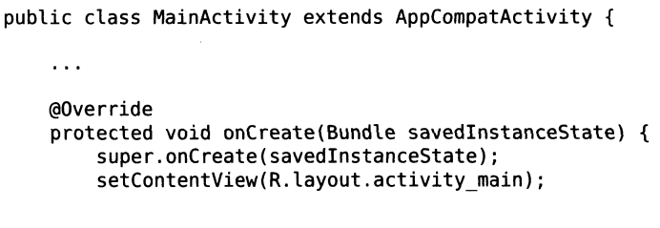
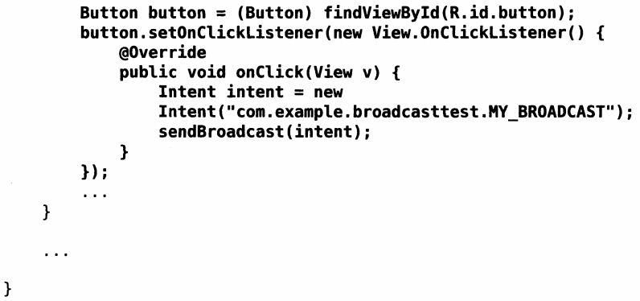
自定义广播：标准
按钮点击触发广播
MainActivity
监听按钮点击事件
定义Intent实例并广播

Slide 15
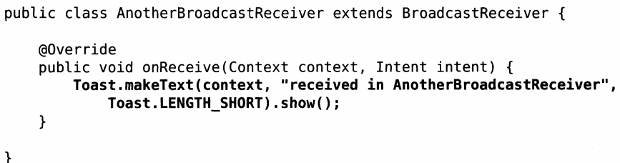
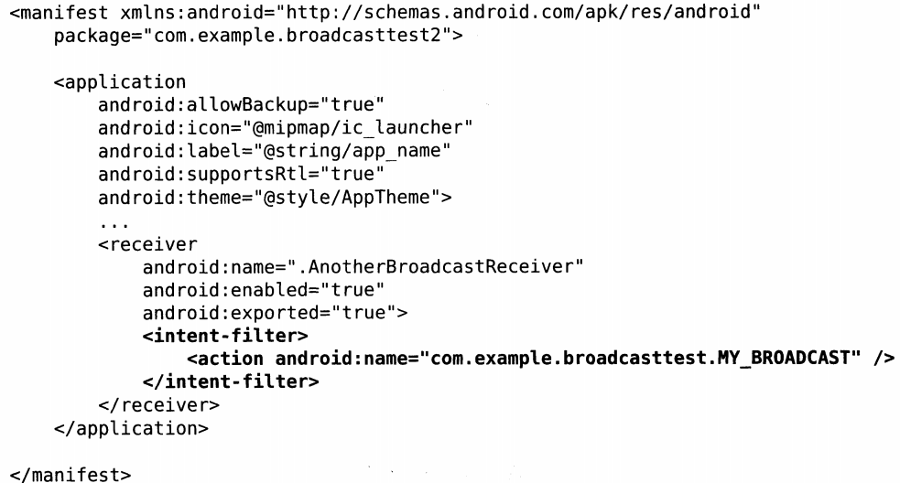
自定义广播：标准 Broadcast2
让另一个Broadcast2 App来接收该广播（弹两次不同的toast）

Slide 16
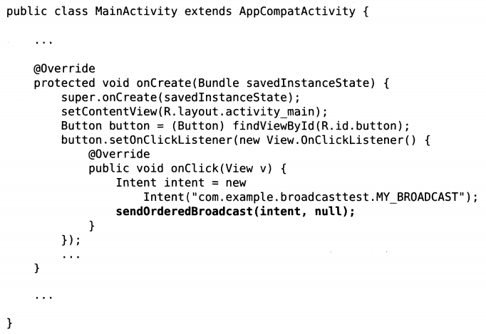
自定义广播：有序
好，让Broadcast和Broadcast2的广播有序传播
改为有序广播

Slide 17
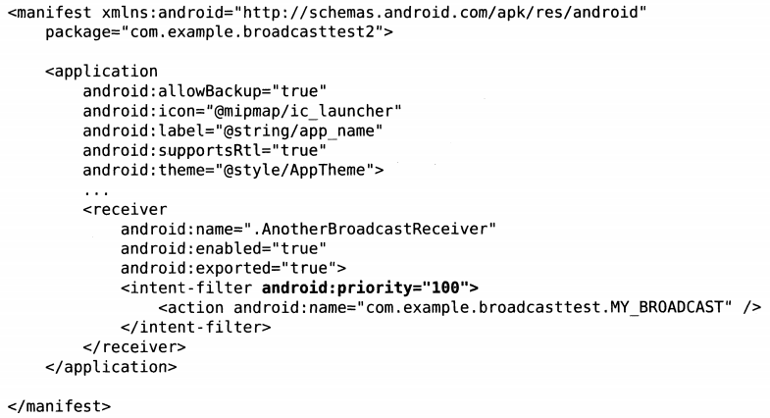
自定义广播：有序
定义有序传播中先后次序的优先级
优先级设置，高的优先，等同的先注册的优先

Slide 18
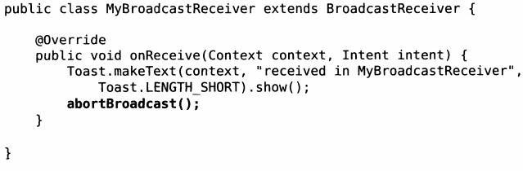
自定义广播：有序
进一步让Broadcast阻止向Broadcast2广播
截断广播

Slide 19
本节课学习内容
什么是广播机制
系统广播
自定义广播
本地广播
广播的实践

Slide 20
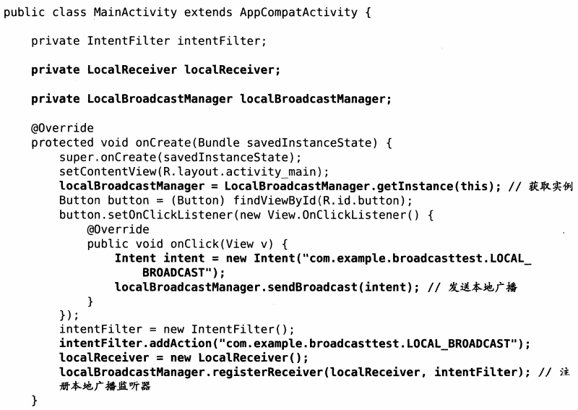
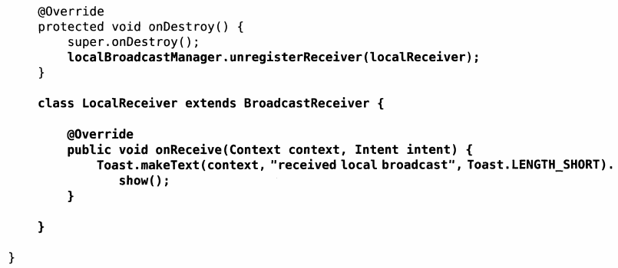
本地广播
单个应用内部的消息传递
安全可靠，避免骚扰
和普通的BroadcastReceiver区别不大
无法通过静态方式接收
不同之处在于需要创建LocalBroadcastManager实例
广播机制

Slide 21
本节课学习内容
什么是广播机制
系统广播
自定义广播
本地广播
广播的实践

Slide 22
基本原理
对于一个已登录的应用进程，当它被迫踢下线时，需要强制退出
不可能在每个界面里都去写一套同样的处理机制
解决方案：建立一个Activity的父类管理该应用所有的子类Activity，由其来接收下线的广播，一旦接收到，则销毁所有的Activity，回到登录界面。
具体内容请自学

